Slide 2
Справочник по информатике
Индивидуальный проект выполнил
Борисов Никита

Slide 3


Цели проекта
Так как в последнее время IT-технологии развиваются очень быстро, появилась необходимость создания приложение, которое помогло бы в изучении школьных предметов и находилось на портативном устройстве.
Для решение этой задачи необходимо выполнить 2 условия:
создать справочник с учебным материалом;
реалиозвать тестовый блок для оценки полученных знаний.

Slide 4
Реализация проекта
Создание приложения включало следующие этапы:
Сбор обучающего материала.
Разработка системы тестирования.
Схематическое моделирование программы.
Углубленное изучение структур и возможностей Android-приложения.

Slide 5
Блок-схема проекта
Изучение материала
по предмету "Информатика"
Изучение теоретического материала
Метод
Оценка знаний
Тематические разделы
Тестирование

Slide 6
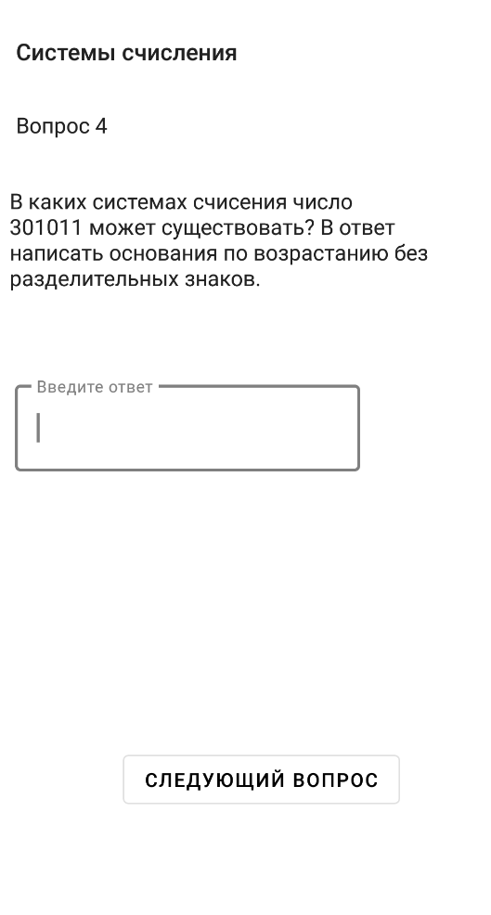
Структура приложения
Списки с темами и тестами реализованы с помощью класса RecyclerView.
Текст отображается с помощью компонента TextView
Кнопки имеют стиль Outlined Button из библиотеки Material Design
Варианты ответов в тестах реализованы с помощью элемента интерфейса RadioGroup
Ввод ответов в тестах реализован компонентом TextInputEditText из библиотеки Material Design
Данные с материаломи для изучения помещены в ресурсы приложения

Slide 7
Заключение
Во время создания проекта:
Были выполнены все условия
Изучены структуры и возможности Android-приложения.
Получены практический опыт и навыки работы с библиотекой UI компонентов Material Design.
Результатом проделанной работы является приложение помогающее в изучении школьного предмета "Информатика"

Slide 8


